Slide 1


Введение: Cleansing, Cleaning или Scrubbing
ЦЕНТР ИСКУССВЕННОГО ИНТЕЛЛЕКТА ООО «ММК-ИНФОРМСЕРВИС»
2025 Г.

Slide 2

О чем поговорим?
Очистка данных
Data Cleansing, Data Cleaning, Data Scrubbing
Цель— ошибки, несоответствия данных, приводить их к формату и виду, необходимому для последующего анализа
Упор на практику
как реализовать очистку данных с помощью программных средств

Slide 3

Инструменты
Самая распространенная связка среди аналитиков данных и дата-сайентистов
*
Необходимо знать основы работы на Python:
Работу с переменными, списками, циклами и словарями

Slide 4
Кейс
Очистка данных для маркетингового отдела компании, занимающейся развитием киберспорта
Бизнес-цель: повышение лояльности среди существующих клиентов и привлечение новых клиентов
Средство: запуск таргетированной рекламы среди пользователей «ВКонтакте»
Аналитическая цель: изучить целевую аудиторию и составить портреты пользователей, увлекающихся киберспортом, в том числе в разрезе онлайн-игр
Результат анализа: дашборд с анализом выборки пользователей из онлайн-магазина, расположенного на платформе«ВКонтакте»

Slide 5
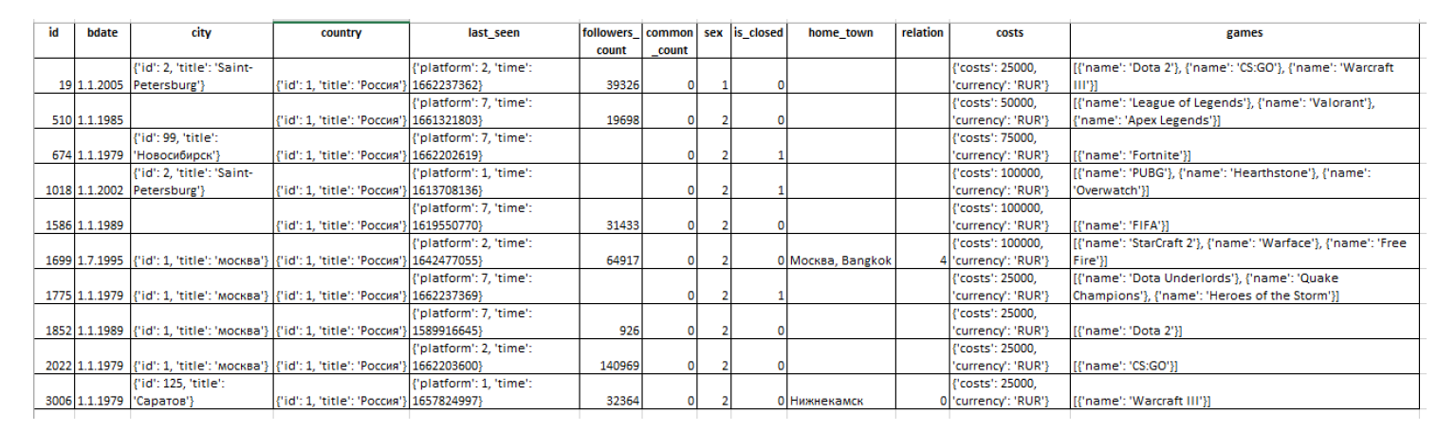
Кейс
Очистка данных для маркетингового отдела компании, занимающейся развитием киберспорта
Сбор данных: датасет с выгруженной информацией по профилям в формате csv

Slide 6
К
Кейс
Очистка данных для маркетингового отдела компании, занимающейся развитием киберспорта
Какая информация важна для нашего коллеги-маркетолога:
•idпользователя
•возраст(количество лет)
•пол(1:женский,2:мужской,0:неуказан)
•город проживания(если указан)
•страна проживания(если указана)
•количество подписчиков(если указано)
•дата последнего входа в магазин
•сумма трат в магазине(значение обязательно должно быть указано; значения должны быть соизмеримы)
•наименования игр, которыми интересуется пользователь(значение обязательно должно быть указано)

Slide 7
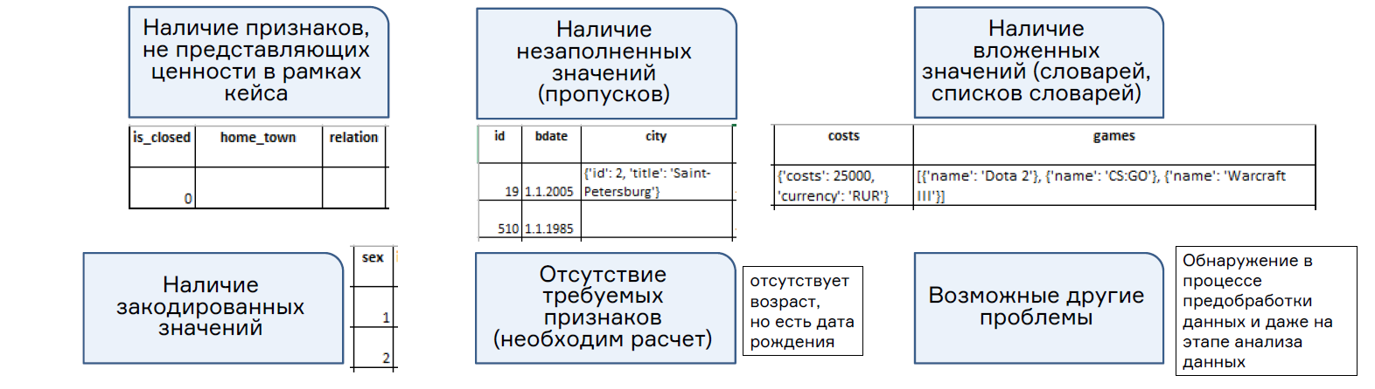
Кейс
Очистка данных для маркетингового отдела компании, занимающейся развитием киберспорта
Проблемы датасета

Slide 8

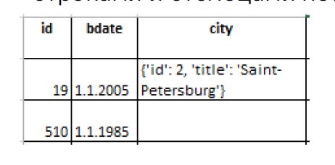
Что такое датасет?
Датасет – структурированный набор | массив данных
Простая запись
таблица, в строках которой расположены наблюдения (объекты), а в столбцах —признаки
каждому объекту соответствует определенное значение признака (либо пустое значение)
явных связей между строками и столбцами нет
Граф
данные со связями между объектами
могут быть представленыв виде схемы или таблицы
могут быть структурированными или неструктурированными
Упорядоченные записи
данные, упорядоченные в таблице, пространстве или времени
•соотношение объектов или их признаки роли не играют

Slide 9
Что такое датасет?
Назначение датасета:
построение гипотез
поиск закономерностей
поиск взаимосвязей
обнаружение тенденций
обнаружение инсайтов
машинное обучение
глубокое обучение (нейросети)
и т. п.
Данные в датасетах:
демографические признаки населения
статистика покупок в магазине
географическое расположение заправок
цифровые следы пользователей
заболевания с симптомами
акустический датасет для распознавания звуков городской окружающей среды
Датасет для распознавания светофоров, пешеходов и дорожной разметки
и т. п.
Проблема: дефицит качественных датасетов для решения задач в области искусственного интеллекта и анализа больших данных

Slide 10
Типичные проблемы данных в датасетах
С записями:
наличие дубликатов
нарушение уникальности
противоречивость записей
С признаками:
отсутствующие значения
недопустимые значения или форматы
орфографические ошибки, опечатки
многозначность, перестановка слов
аномальные значения, выбросы
вложенные структуры данных
Могут быть и другие ошибки, например, шумы при обработке изображений, видеозаписей или помехи при обработке показаний счетчиков и т.п.

Slide 11
Показатели качества данных в датасетах
Точность необходимый уровень детализации данных
Полнота достаточность заполнения наборов данных и их атрибутов
Достоверность корректность описания объекта
Интерпретируемость возможность понимания и извлечения смысла из данных
Актуальность степень соответствия данных на определенный момент времени
Согласованность непротиворечивость данных в различных связанных наборах данных

Slide 12


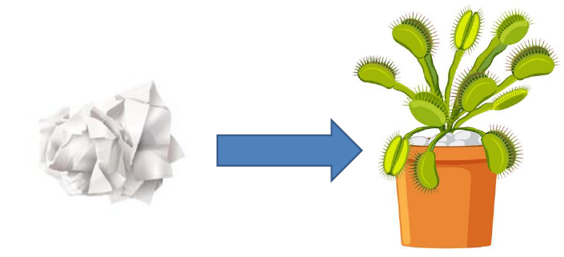
Очистка данных
Data Cleansing, Data Cleaning, Data Scrubbing — процесс выявления и исправления ошибок, несоответствий данных с целью улучшения их качества
Принцип GIGO
(«garbagein, garbageout»)—«мусор на входе, мусор на выходе»
«Что посеешь, то и пожнешь!»

Slide 13
Процесс очистки данных
Этапы предобработки данных (Data Preprocessing) в интеллектуальном анализе данных
Очистка данных
Data Cleansing
Интеграция данных
Data Integration
Снижение размерности
Data Reduction
Трансформация данных
Data Transformation
Этапы очистки данных
Оценка качества данных
Проверка
Очистка
Повторная проверка
Отчетность
Сбор данных

Slide 14


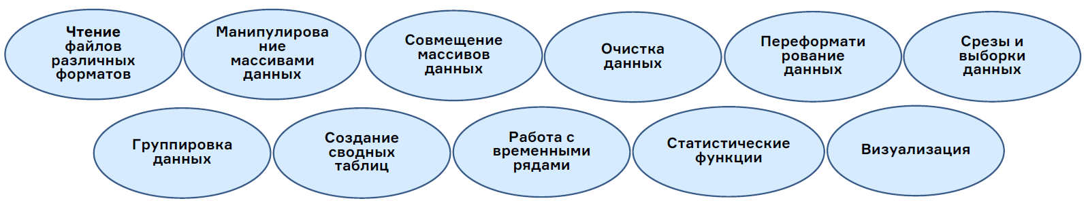
Библиотека Pandas – главный инструмент аналитика
- программная библиотека на языке Python для обработки и анализа данных
Техническая документация по ссылке: https://pandas.pydata.org/pandas-docs/stable/index.html
Название произошло от эконометрического термина Panel Data («панельные данные»), используемого для описания многомерных структурированных наборов информации

Slide 15
Объекты, используемые в Pandas
Объект DataFrame состоит из так называемых объектов Series.
Обязательно наличие индексного столбца (index)
DataFrame представляет собой прямоугольную таблицу значений:
каждая строка —пример, или же sample
каждая колонка —признак, или же feature
Также, таблицы часто называют датасетами, а строки -наблюдениями или записями.

Slide 16

Типы данных, используемые в Pandas
Важно знать типы данных, чтобы избегать ошибок и неожиданных результатов

Slide 17
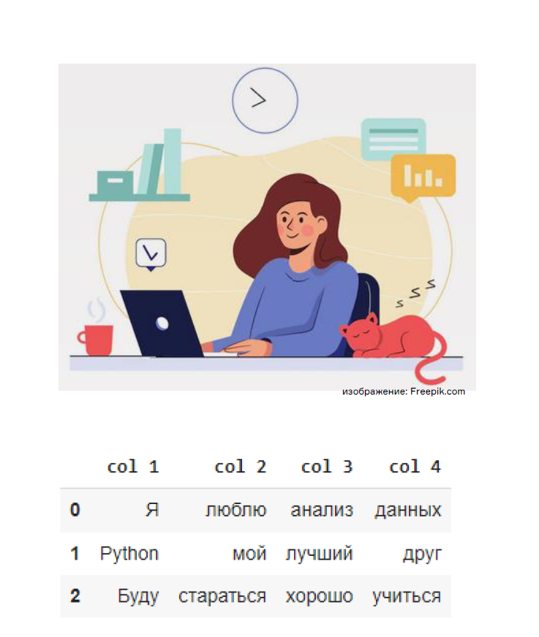
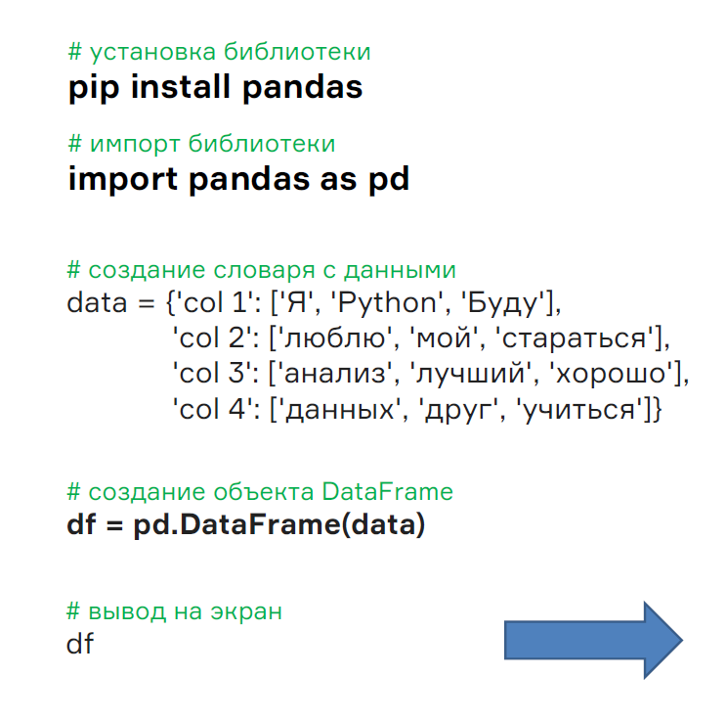
Быстрый старт

Slide 18

Работа в Colab

Slide 19
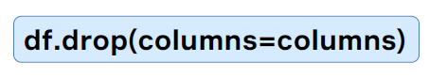
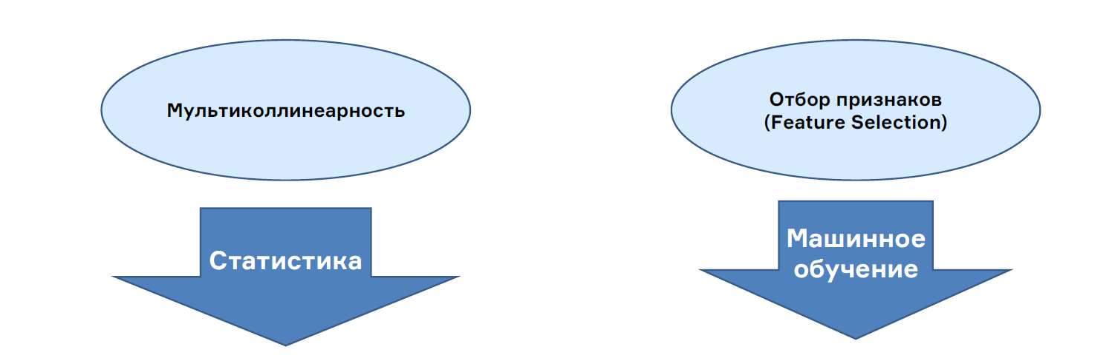
Исключение признаков
Признаки—это набор данных, который описывает изучаемое в задаче явление
Не все признаки могут быть полезны, поэтому их отбор является важным этапом анализа и моделирования!

Slide 20
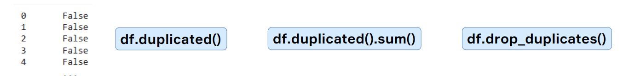
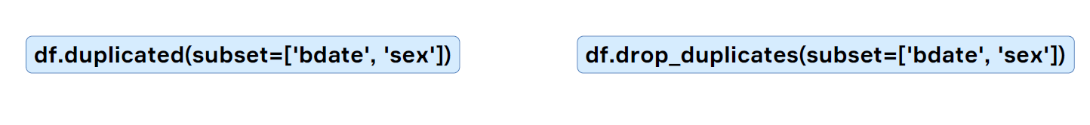
Проверка и исключение дубликатов
Дубликаты — это одинаковые записи(наблюдения), попавшие в один датасет
Увеличивают объем выборки, при этом не повышая информативность данных
Полные дубликаты следует исключать из датасета
В PANDAS реализована возможность поиска и исключения дублирующих значений как по одному, так и одновременно по нескольким признакам

Slide 21
Работа в Colab

Slide 22
Подведем итоги
Отбор признаков — важный этап анализа и моделирования
Полные дубликаты следует исключать из датасета, поскольку они увеличивают объем выборки, при этом не повышая информативность данных
Шаблон кода по теме:
Код | Пояснение
df.copy() | Создание копии датафрейма df
df.columns | Вывод списка колонок(столбцов)датафрейма
df.drop(columns=columns, inplace=True) | Удаление столбцов датафрейма (параметр inplace=True перезаписывает датафрейм)
df.duplicated() | Проверка на дубликаты: выдает объект Seriesс булевыми значениями True/False
df.duplicated().sum() | Количество полных дубликатов (по умолчанию параметр keep='first‘ присваивает значение True первому из совпадений)
df.duplicated(subset=['bdate', 'sex'], keep=False).sum() | Количество дубликатов по столбцам 'bdate', 'sex’(параметр keep=False присваивает значения Trueвсем найденным дубликатам)
df.drop_duplicates(inplace=True) | Удаление полных дубликатов (по умолчанию параметр keep='first‘ удаляет все дубликаты, кроме первого; параметр inplace=True перезаписывает датафрейм)
df.drop_duplicates(subset=['bdate', 'sex'], keep=False, inplace=True) | Удаление дубликатов по столбцам 'bdate', 'sex’(параметр keep=Falseудаляет все найденные дубликаты; параметр inplace=True перезаписывает датафрейм)

Slide 23

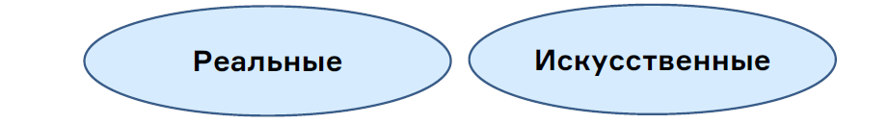
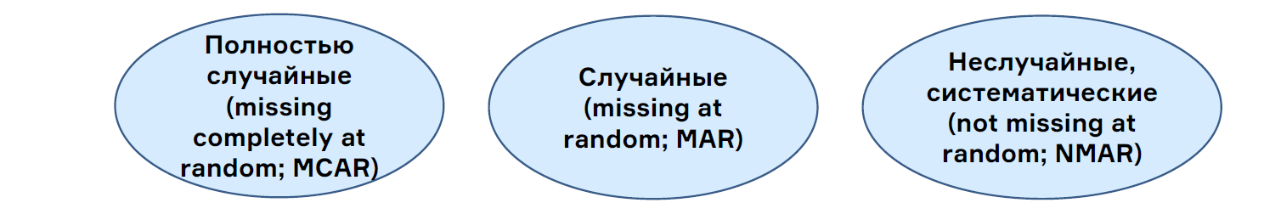
Типы пропусков в данных
Пропуски—это отсутствие значений в данных.
Сокращают размер доступной для анализа выборки
Приводят к потере качества результатов
Ограничивают некоторые виды анализа
По характеру возникновения:
По степени случайности (Литтл Дж., Рубин Л. Статистический анализ данных с пропусками, 1990):

Slide 24
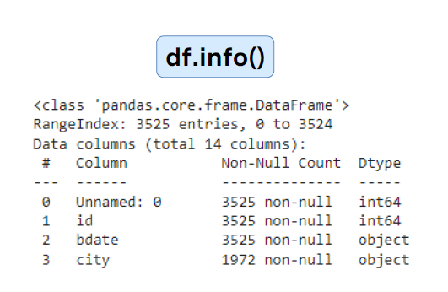
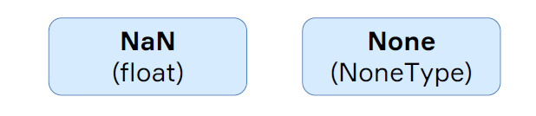

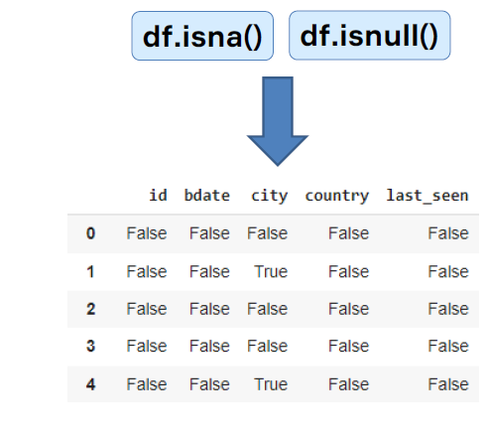
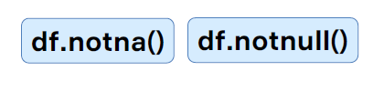
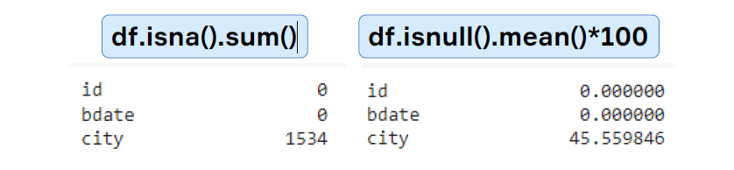
Проверка данных на пропущенные значения
Пропущенные значение в Pandas
Проверка на пропуски
Проверка на заполненные значения
Количество и процент пропусков

Slide 25
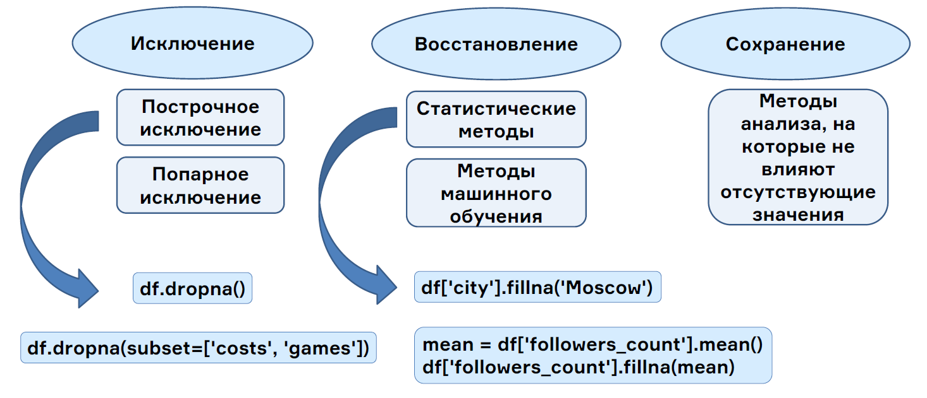
Что делать с пропусками?
!Неслучайные, систематические пропуски корректировать нельзя, их нужно предупреждать на этапе сбора данных

Slide 26
Работа в Colab

Slide 27
Подведем итоги
Необходимо классифицировать пропуски с точки зрения их возникновения и степени случайности, чтобы в последствии предупреждать их появление, а так же выбирать наиболее оптимальные методы обработки
Проверка датасета на пропуски и их обработка — обязательный этап очистки данных
Пропуски можно исключить, восстановить и сохранить, выбрав наиболее оптимальный метод
Неслучайные, систематические пропуски корректировать нельзя, их нужно предупреждать на этапе сбора данных
Код | Пояснение
df. isna()/df. isnull() | Проверка датафрейма на пропуски
df. notna()/df. notnull() | Проверка датафреймана заполненные значения
df. isna().sum() | Количество пропущенных значений в датафрейме
df.isnull().mean()*100 | Процент пропущенных значений в датафрейме
df.notna().sum() | Количество заполненных значений в датафрейме
df['costs']. isna().sum() | Количество пропущенных значений по столбцу ‘costs’
df.dropna(inplace=True) | Удалению всех наблюдений датафрейма, где есть хотя бы одно пустое значение (параметр inplace=True перезаписывает датафрейм)
df.dropna(subset=['costs', 'games'], inplace=True) | Удаление наблюдений, у которых пропущены значения по столбцам 'costs‘и'games' (параметр inplace=True перезаписывает датафрейм)
df['city'].fillna('Moscow‘, inplace=True) | Заполнение пропущенных значений по столбцу 'city‘значением 'Moscow‘(параметр inplace=True перезаписывает датафрейм)
mean = df['followers_count'].mean() df['followers_count'].fillna(mean,inplace=True) | Заполнение пропущенных значений по столбцу 'followers_count‘среднимзначением поэтому столбцу (параметр inplace=True перезаписывает датафрейм)
df.reset_index(drop=True, inplace=True) | Назначение нового индексногостолбца датафрейма(параметр drop=True автоматически удаляет исходный индексный столбец; параметр inplace=True перезаписывает датафрейм)
df.index | Проверка диапазона индексов

Slide 28
Работа с JSON, вложенные структуры

Slide 29
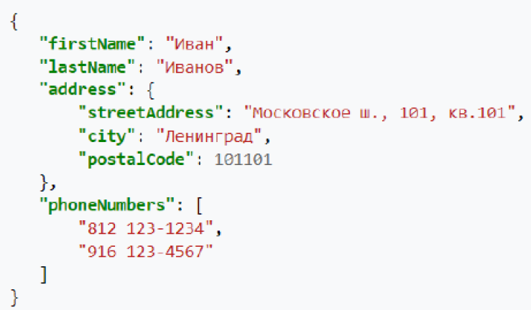
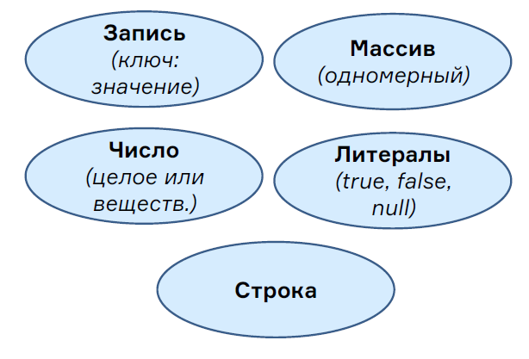
JSON - формат
JSON(англ.JavaScriptObjectNotation)-текстовый формат обмена данными, основанный на JavaScript.
JSON-текст (в закодированном виде) представляет собой одну из двух структур:
•набор пар ключ: значение
•упорядоченный набор значений

Slide 30
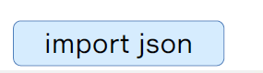
Работа с JSON в Python и Pandas
JSON в Python
JSON в Pandas

Slide 31
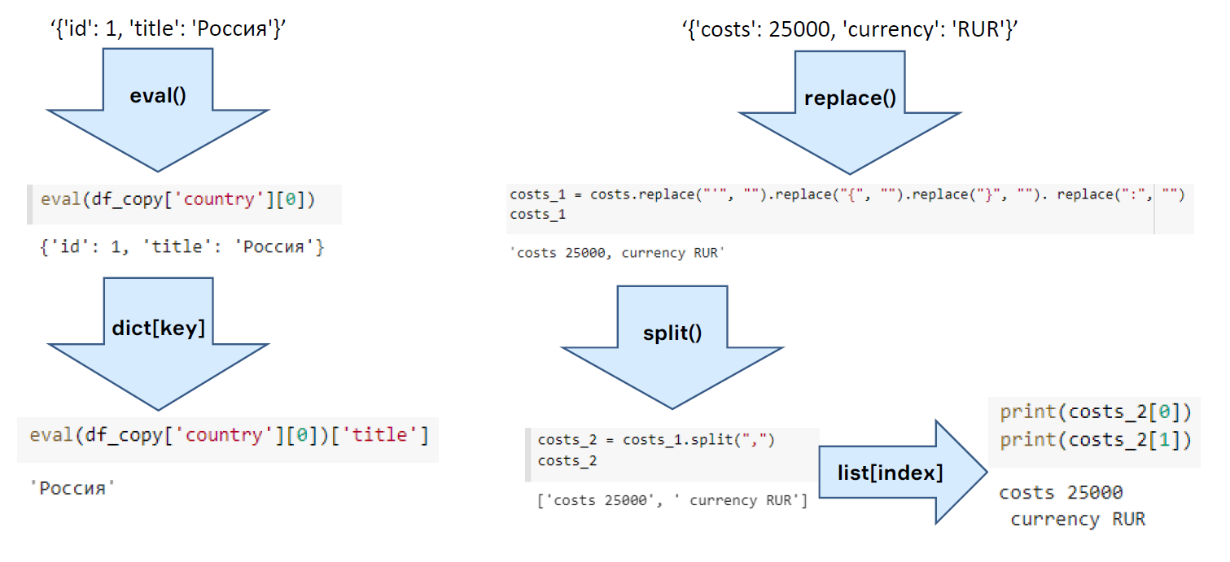
Обработка структуры как строкового значения

Slide 32
Работа в Colab

Slide 33
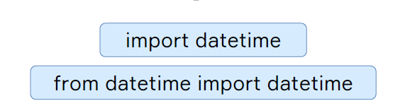
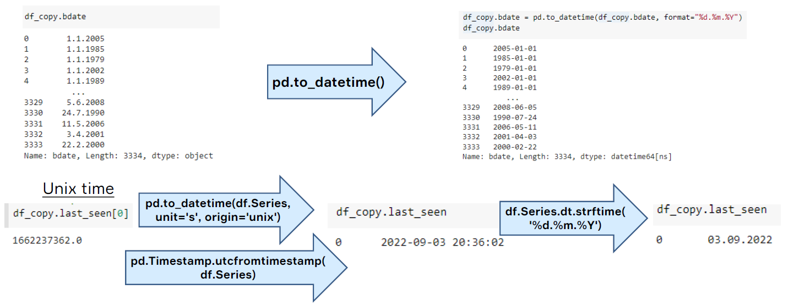
Преобразование данных в формат даты и времени
datetime—специальный модуль для работы с данными формата даты и времени в Python
! В Pandas есть основные инструменты для работы с форматом даты и времени

Slide 34
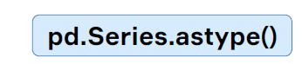
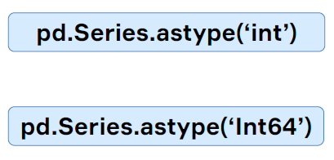
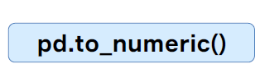
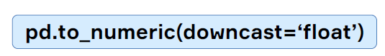
Преобразование данных в формат целого числа и числа с плавающей точкой
—переводит признаки в типы данных, используемых в Python или Numpy
—переводит признак в тип данных int, используемый в Python (ошибка при наличии пропущенных значений)
—переводит признак в тип данных Int64, используемый в Pandas (работает при наличии пропущенных значений)
—переводит признак в числовой тип данных int64или float64в зависимости от подаваемых значений
—переводит признак в числовой тип данных float64, т. к. это явно указано в параметре downcast

Slide 35
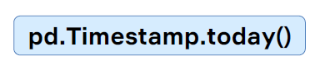
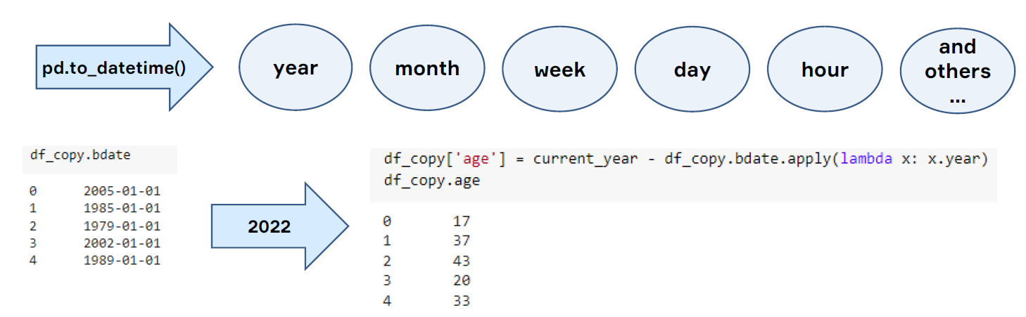
Расчет признака на основании данных в формате даты и времени
—текущие дата и время

Slide 36
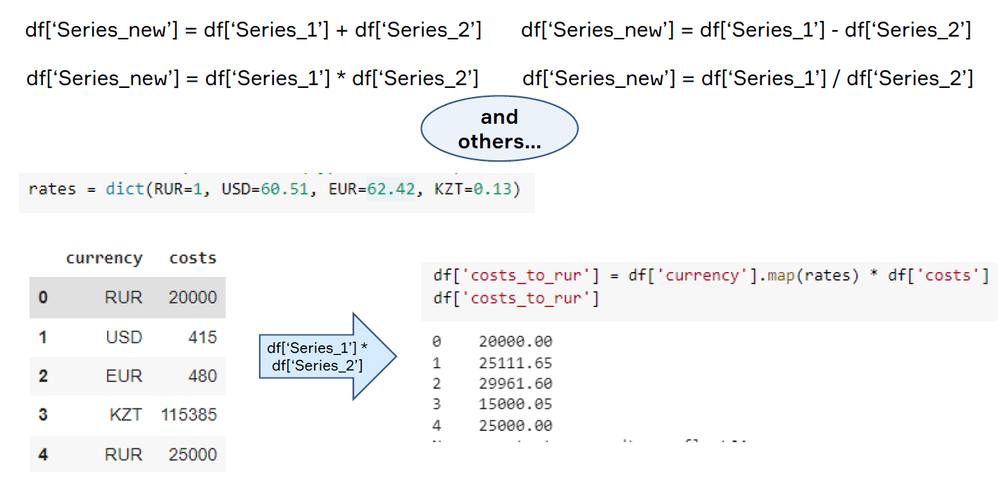
Расчет признака на основании нескольких признаков

Slide 37
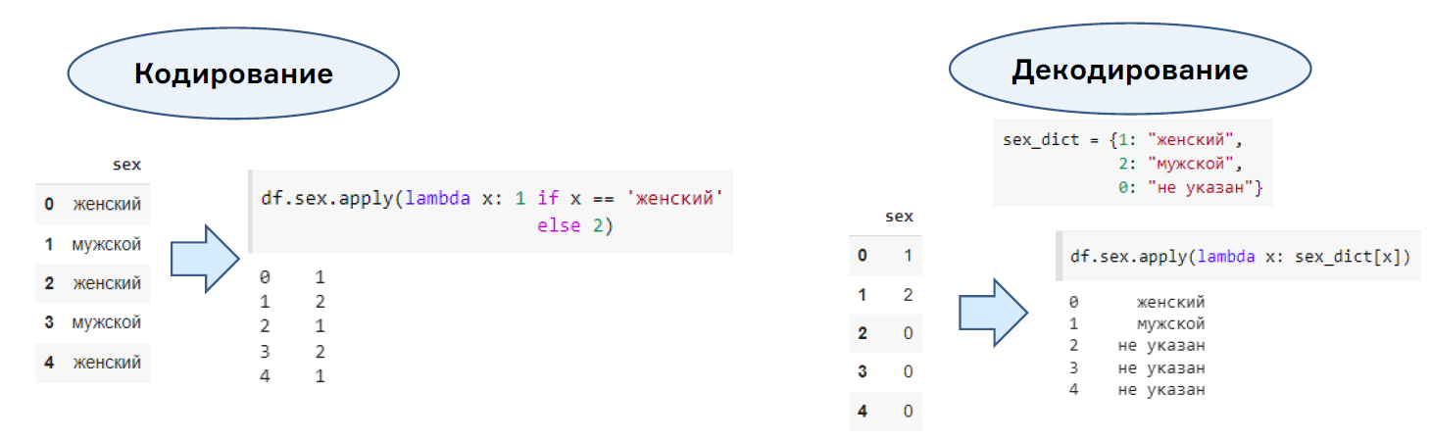
Кодирование| декодирование значений
Кодирование информации—процесс преобразования сигнала из формы, удобной для непосредственного использования информации, в форму, удобную для передачи, хранения или автоматической переработки
Декодирование информации —процесс, обратный кодированию

Slide 38
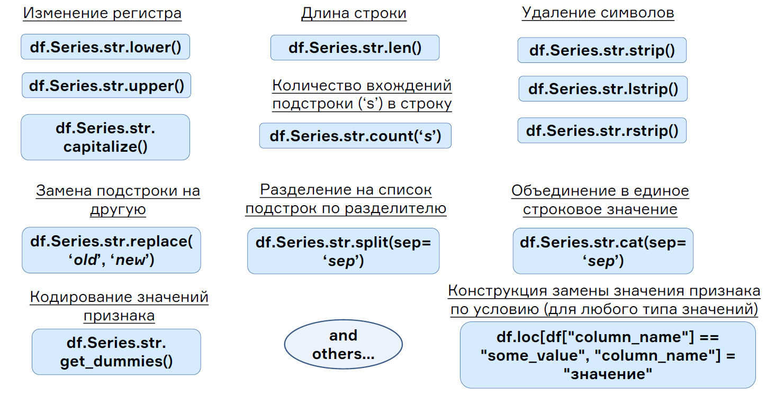
Форматирование текстовых данных методами Pandas

Slide 39
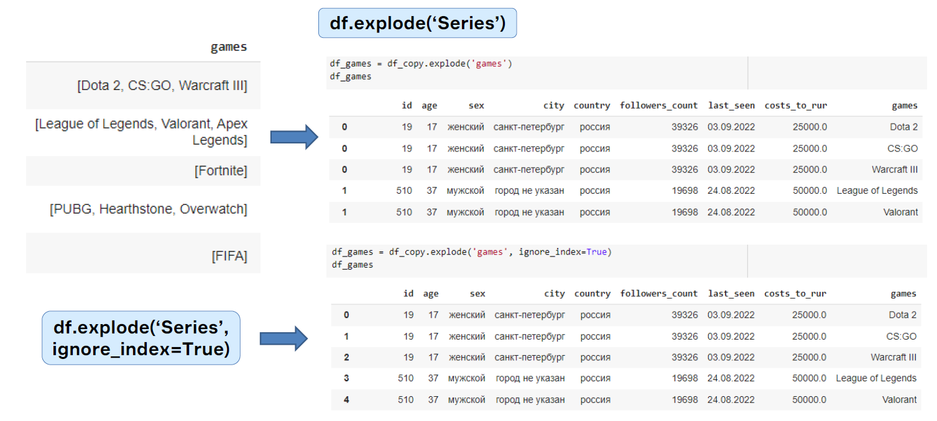
Трансформация датасета в разрезе списков значений по признаку

Slide 40
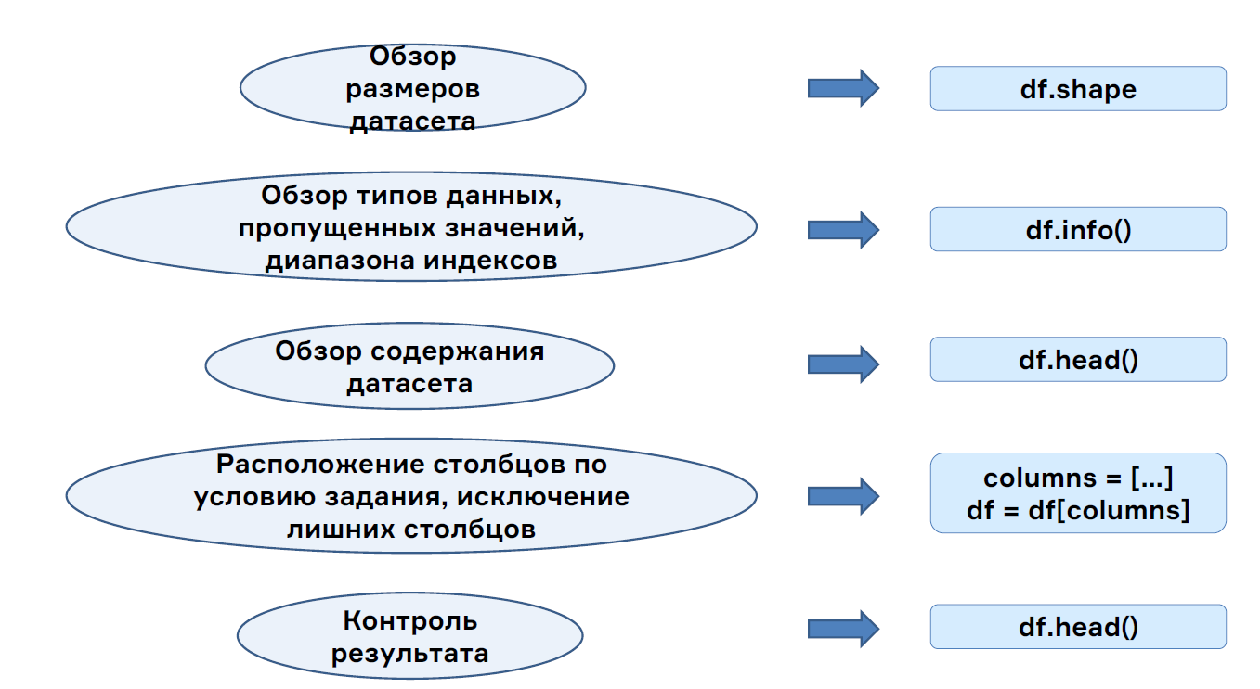
Проверка датасета после очистки

Slide 41
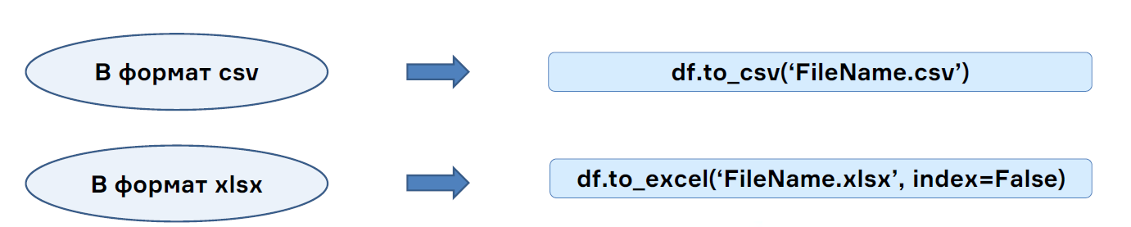

Сохранение датасета

